Slide 1
H. AYUNTAMIENTO CONSTITUCIONAL DE EL SALTO
DIRECCION DE EDUCACIÓN
INFORME MENSUAL DE ACTIVIDADES mayo 2023

Slide 2
Conmemoraciones Cívicas celebradas en el Municipio

Slide 3
Actividad Lúdica Pedagógica
El día 16 de mayo se hizo acompañamiento a los jóvenes estudiantes del CECYTEJ LA HIGUERA para la presentación de la obra de teatro PINOCHO en el marco de la feria municipal del libro 2023 en EL SALTO, JALISCO.
Se llevo a cabo el día 18 de mayo el evento inicial de la feria municipal del libro 2023 con presencia de alumnos de la Primaria María Guadalupe Ortiz Uribe, zona 121 de Cabecera Municipal. Obra teatral de Pinocho, Maratón de lectura y Cuentacuentos.
El día 19 de mayo se conto con la participación de la librería Quinto Elemento; quienes ofrecieron variedad de libros y algunos productos de bisutería.
El día 20 y 21 de mayo se realizo la presentación del ballet folclórico con la participación de la Secundaria General 81 J. Jesús González Gallo en la Delegación Las Pintitas, del Mtro. Javier Juárez González.

Slide 4
Taller “ Recrea Familia”

Slide 5
Eventos de Promoción Educativa
El día 4 de mayo en la Escuela Revolución de Las Pintas, se trabajo en conjunto con el Mtro. Fernando Díaz director de la Orquesta sinfónica, se realizo inventario de los instrumentos y el armado de algunos de ellos.
Se llevo a cabo el día 9 de mayo reunión en DRSE 03 para la entrega de oficio con copia de documentos que dan certeza legal en los fraccionamientos: Cima Serena, Albereda Residencial y Parques del triunfo. La reunión se llevó a cabo con la presencia del licenciado Alejandro Uribe, encargado de jurídico de la DRSE #03 y con la ingeniera Ángeles Álvarez Ortega, encargada de programación y presupuesto. Referente al seguimiento para apertura de Secundaria en Lilas, construcción de Primaria en cima serena delegación del Castillo, ampliación de modulo en la Primaria 22 de diciembre de Lilas y seguimiento a la construcción del modulo en el Preescolar Francisco Zarco de Lilas; así como la rehabilitación del Preescolar Federico Froebel en la Huizachera.

Slide 6
Colaboración con otras Dependencias
Se Gestiono en el mes de Mayo el apoyo de envió de Pipas a diferentes Planteles de nivel Preescolar, Primaria y Secundaria.
Preescolar Secundaria
Secundaria Técnica 98 (La Higuera)
Raúl Anguiano (Lomas del Salto)
Primaria
Rene Nucamendi (Cabecera) 4 pipas
María Guadalupe Ortiz Uribe (Cabecera) 2 pipas
Reino de Holanda (Santa Rosa) 2 pipas
Alfredo Ramón Plascencia (Parques del Castillo) 1 pipa

Slide 7
En el mes de Mayo se Gestionaron diversos tipos de apoyo a diferentes Planteles de nivel Preescolar, Primaria y Secundaria.
Preescolar
José Vasconcelos (Recolección de basura) Pintas.
David G. Berlanga (Recolección de basura) Pintitas.
Estefanía Castañeda (Recolección de basura) El Quince.
José María Morelos y Pavón (Recolección de basura) El Verde.

Slide 8
Primaria
Primaria Federal Independencia ( Recolección de basura ) Infonavit la Mesa.
Primaria Enrique González Martínez (Recolección de basura y poda de árboles) Felipe Ángeles.
Primaria María Guadalupe Ortiz Uribe (Recolección de basura ) Cabecera.

Slide 9
Secundarias
Secundaria General 102 (Recolección de basura 2 veces) Santa Rosa- Las Pintas.

Slide 10
Gestiones
Se llevo a cabo el día 15 de mayo en Expo Guadalajara, desayuno en homenaje solemne al merito docente con maestros de 30 y 40 años de servicio; en representación del presidente Lic. Ricardo Santillán, el Mtro. Miguel Pérez, director de educación asistió.
Se realizo el día 15 de mayo Homenaje solemne al mérito docente para maestros con 30 y 40 años de servicio, en el teatro degollado.
El día 18 de mayo se festejo el día de los maestros en Hacienda Los Pozos con presencia de aproximadamente 1200 maestros y maestras del municipio de educación básica y media superior.

Slide 11
Entrega de Insumos

Slide 12
Apoyar a los Ciudadanos para que continúen con sus estudios
Se cuenta con el apoyo del COBAEJ, ubicado en la Delegación Pintitas, donde jóvenes y adultos mayores pueden continuar sus estudios.
Se cuenta con el apoyo de INNEJAL, ubicado en Cabecera Municipal, donde se a derivado a mas de 6 personas.

Slide 13
Implementar Proyectos de Intervención que aumenten el nivel Educativo de los ciudadanos del Municipio
Se cuenta con el apoyo de Transporte Escolar, donde jóvenes del CUT Tonalá y Zapotlanejo adquieren dicha ayuda; beneficiando un total de 90 estudiantes, con un horario de 6:00 de la mañana a 8:00 de la noche de lunes a viernes.

Slide 14
Otras Actividades
El día 30 de mayo se llevo acabo la tercera sesión del Consejo Municipal de Participación Social en la Educación (CMPSE), en la escuela primaria “Amado Nervo” con domicilio en calle: Av. De la Cuesta #27 Col. La Loma, Delegación El Verde, con la participación de 25 personas (directivos, supervisora de zona y regidora de educación. Donde se abordaron temas de interés educativo como: poda de árboles, estrategia de trabajo para garantizar la salud animal de mascotas y animales de compañía cercanos a los planteles escolares.
El día 30 de mayo se llevo a cabo el arranque de la construcción del Domo Escolar en el Preescolar Francisco Gabilondo Soler.

Slide 15
Anexos

Slide 16
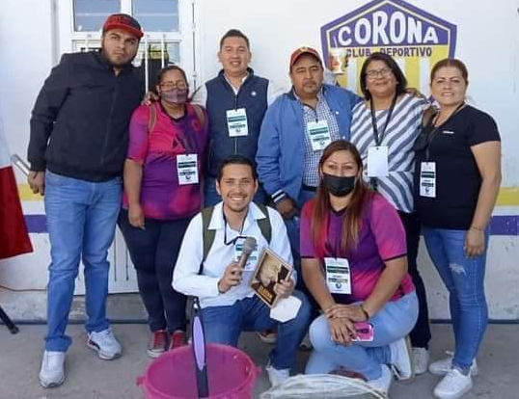
Dirección de Educación Municipal
Casa de la Cultura, Narciso Mendoza #18, Col. Centro, El Salto
(33) 32 84 14 40 Ext. 314

